Slide 1
아이디어 다듬기 및 판정
공학입문 설계 일곱번째 시간

Slide 2
아이디어 다듬기
문제정의
문제정의문
아이디어
창출
다수
아이디어
아이디어
평가
아이디어
판단
실용적
해결방안
아이디어
실행
최종
해결방안
아이디어 다듬기란 브레인스토밍의 두 번째 단계로서, 첫 번째 단계의 “엉뚱하고 무모한” 아이디어를 주어진 문제를 풀어나가는데 있어서 좀 더 실용적인 개념으로 승화시키는 과정을 말한다.
아이디어 다듬기는 발산적 사고보다는 더 집중성을 요구하며 개념을 구체화하고, 어떤 문제를 해결하거나 실행 가능성이 있는 실용적인 아이디어가 되도록 하기 위해서 수렴적 사고를 필요로 한다.

Slide 3
아이디어 다듬기의 4가지 규칙
더 나은 아이디어를 찾아라
브레인스토밍 단계를 지난 이제는 양 대신 질을 목표로 한다
각 아이디어의 장점을 찾아 그 점을 더욱 개선시키는데 노력한다
엉뚱한 아이디어를 좀 더 실용적으로 바꿔라
다듬어지지 않은 아이디어를 좀 더 실용적인 것으로 만들기 위해서는 창의적인 사고와 분석적 사고가 반복적으로 필요하다.
아이디어를 종합하여 더 완벽한 해결방안을 찾아라
최적의 해결방안을 도출해내기 위해서 다른 아이디어를 통합, 종합, 융합시키려고 노력하라
비판적인 판단을 계속 유보하라
성급한 판단과 부정적인 말은 계속해서 삼가 해야 한다.
이 단계에서는 긍정적인 태도가 필수적이며 우리는 직관적이고 혁신적인 생각에 분석적이며 논리적이고 좀 더 실용적인 생각을 추가하여 창의적인 아이디어를 계속 창출할 수 있게 된다.
주의사항
브레인스토밍을 실시한 후 실행되는 아이디어 다듬기는 적어도 하루는 기다려야 한다.
브레인스토밍과 아이디어 다듬기는 둘 다 정신적으로 지치게 하는 일이므로 정신이 맑아야 생산성이 높아진다.
의식을 편안하게 하고 잠재의식이 떠오른 생각을 잘 배양할 수 있도록 해야만 사고가 더욱 창의적으로 된다

Slide 4
준비단계
타이밍과 준비
시행 시간
의식이 편안하고 잠재의식이 떠 오른 생각을 잘 배양할 수 있도록 여유가 필요
브레인스토밍 완료 후 최소 1일 이후
조직화된 접근방법을 위한 도구
목록카드(4x6크기) 에 브레인스토밍한 아이디어를 팀원이 볼 수 있도록 내용을 카드의 윗부분에 적음
카드마다 고유번호 부여
새로운 아이디어는 새 카드에 적고 번호 부여
준비물
아이디어 카드, 빈 카드, 칼러 펜, 페이퍼 클립, 고무 밴드, 챠트, 형광 펜, 보호 테이프, 회의 테이블, 챠트걸이
아이디어 다듬기 과정
아이디어 분류
관련된 아이디어를 여러 개의 범주로 분류한다
아이디어 조합, 종합, 융합
각 범주 내에서 양질의 아이디어를 도출해 낸다.
아이디어 억지 끼워 맞추기
무관한 아이디어를 억지로 끼워 맞추어 최종의 아이디어를 도출

Slide 5
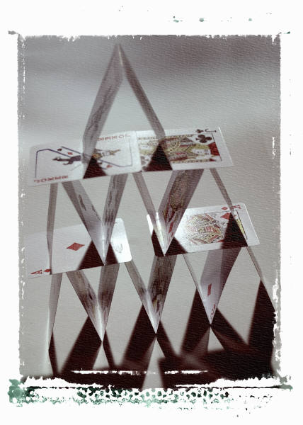
단계 1 . 아이디어들을 여러 개의 범주로 분류한다
아이디어 카드들을 테이블 위에 아무렇게나 펼쳐 놓는다.
팀은 테이블 주위에 모여 앉아 몇 분간 조용히 아이디어를 깊이 생각하며, 잠재의식 속으로 아이디어가 침잠되도록 한다.
카드들의 유사점을 찾은 후 여러 범주로 분류한다. 이 때, 이러한 범주들은 너무 광범위하지 않도록 하며, 공통점이 많지 않은 아이디어들은 따로 모은다.
어떤 것이든 새로 떠오른 아이디어를 새 카드 위에 적고, 이런 아이디어들을 모은다.
범주가 7개 이상이면 2개 또는 그 이상의 하위범주들을 새로운 상위범주로 조합하는 과정을 반복한다.

Slide 6
단계 2. 범주마다 아이디어 추가, 개선, 종합을 통하여 양질의 아이디어를 도출
각 팀은 한 번에 한 범주씩 작업을 해야 한다.
범주내의 많은 아이디어와 단편적인 아이디어를 조율하여 소수의 선별된 양질의 실용적인 아이디어로 좀 더 완벽하게 발전시킨다.
세부적인 것을 추가할 수 있으며, 수정을 가하거나, 아이디어에 편승하거나, 아이디어를 끼워 맞추고 조합할 수 있다. 아이디어 종합(몇 가지 개념들과 아이디어를 새로운 하나로 조합하는 것)은 특히 권장한다.
하나의 아이디어로 합해진 카드들을 서로 묶기 위해 페이퍼 클립을 사용하고, 가장 개선되고 종합된 아이디어를 묶음의 제일 위에 놓는다.
“엉뚱한” 또는 적합해 보이지 않은 아이디어를 서둘러 버리지 않는다.
모든 아이디어에 대한 다듬기가 끝나면, 각 범주의 개선된 아이디어를 커다란 종이에 쓰고 흑판이나 벽에 붙여 다음 단계로 넘어갈 준비를 한다.

Slide 7
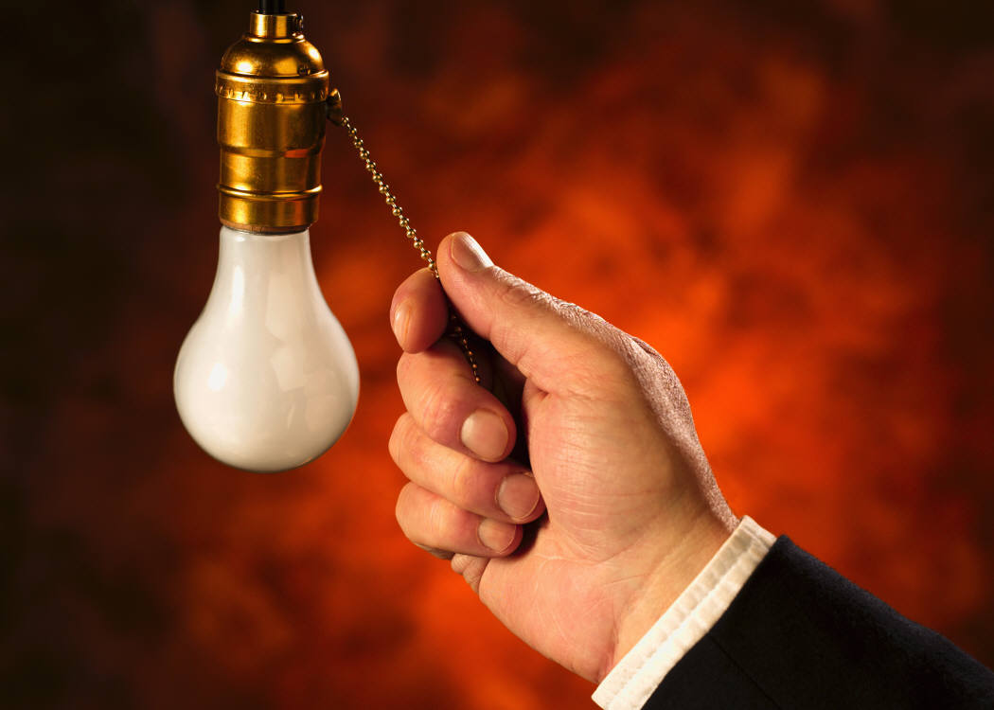
단계 3. 범주 간에 관련이 없는 아이디어를 억지로 끼워 맞춰 본다.
최상의 해결방안을 도출하기 위해 모든 범주들로부터 가장 개선된 아이디어들을 조합해본다.
최종 아이디어들의 다양한 조합을 머리 속에서 시도한다(단순하거나 충실, 또는 어려운 아이디어일지라도). 이 과정에서 완전히 새롭고 흥미로운 아이디어가 생성될 수 있다. 다시 개선된 최종 아이디어들을 게시하라.
아이디어를 검토, 토의하는 과정을 통해, 팀은 아이디어의 논리, 의미, 그리고 목적을 이해하게 된다. 이로써 팀은 최선의 해답을 찾을 수도 있다.
아이디어 다듬기는 서두르지 않는다.
이 활동은 진행자가 그룹을 나눠 여러 팀으로 세분화된 경우에도 브레인스토밍만 지속된다면 쉽게 2~3차례 실시할 수 있다. 아주 종종 문제해결의 가장 좋은 아이디어가 이때 만들어지기도 한다.

Slide 8
아이디어 판정 → 비평적 조사
기준설정
아이디어 조사 및 서열화
시간 제약도, 위험도 및 한 쪽으로 치우침의 정도에 대한 평가
부족한 점 조사 및 결점 알아내기
부정적인 면을 극복할 수 있는 방안 찾기
최종결정 내리기
판정의 중요성
[아이디어 판정]은 [아이디어 창출]과 [아이디어 다듬기] 과정을 거친 아이디어 중에서 최상의 아이디어를 고르는 과정이다.
아이디어 판정은 문제해결 방안을 결정하는 단계로서 판정 결과가 문제해결의 질을 좌우한다.
아이디어 판정은 먼저 판정기준을 설정하고 그 기준에 따라 수행된다.

Slide 9
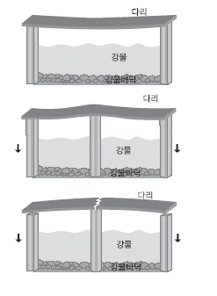
잘못된 판정의 예
American Scientist ’92

Slide 10
비판적 사고
아이디어 판정에서 필수적인 사고 방식
논쟁과 증거를 바탕으로 상황이나 입장을 논리적으로 표현하는 능력
제시된 아이디어나 해결방안, 설계, 생산품이 가지고 잇는 결점, 위험 등을 발견하고 그 개선을 위한 제안, 검토과정

Slide 11
비판적 사고자의 소양
방송매체에서 보여주는 세상에는 왜곡의 가능성이 있음을 알고 있다.
각종 통계수치는 정확한 상황을 표현하지 않을 가능성이 있음을 안다.
현실인식과 그것의 심리적 해석에 육체적 한계를 알고 있다.(즉, 수면부족 또는 피로가 판단에 어떻게 영향을 미칠 수 있는가를 안다.)
정신적 장애, 지나친 일반화, 그리고 잘못된 합리화를 인식할 수 있다.
문제와 아이디어의 언어적 표현 속에 내포되어 있는 사고와 언어의 편향성을 평가할 수 있다.
자신에게 정직하다.
사실과 느낌을 인식하고 그것에 가치를 부여한다.
사실의 조작을 거부하고, 항상 의문을 제기하며, 주위의 압력에 관계없이 균형 있는 판단을 내릴 수 있다.

Slide 12
아이디어 판정 순서
판정기준을 정한다.
고르기 기준을 브레인스토밍한다.
고르는 기준을 중요도에 따라 순서를 매긴다. (2안 비교법)
상위 몇 개를 최종 판정기준으로 정한다.
가중순위 결정법을 이용하여 아이디어의 순위를 매긴다.
최고 점수를 받은 아이디어의 단점을 보완한다.
선택된 아이디어의 단점을 보완할 방안을 모색한다.
탈락한 아이디어의 장점을 활용할 방안을 모색한다.

Slide 13
아이디어 판정 기법
직관법
장점/단점 기법
2안 비교 순위 결정법(Pair Ranking)
가중순위결정법(Weighted Ranking)
기타 판단 기법
신속법
역브레인스토밍
실험법
시행착오법

Slide 14
장단점 행렬 사례 - 직업선택

Slide 15
2안 비교법
대안A
대안B
대안C
대안D
A, B, C, D의4가지 대안이 있을 경우
① 먼저 대안A와 대안B를 비교하여 대안B가 더 좋으면 대안B에 투표
② 대안A와 대안C를 비교하여 대안C가 더 좋으면 대안C에 투표
③ 대안A와 대안D를 비교하여 대안D가 더 좋으면 대안D에 투표
④ 대안A에 대한 비교가 끝난 후 대안B에 대하여 같은 요령으로 대안C, D를 비교하여 더 좋은 대안(여기서는 대안B)에 투표한다.
⑤ 대안C에 대하여 같은 요령으로 대안D를 비교하여 더 좋은 대안(대안C)에 투표한다
대안들이 N개 있을 경우 총 투표수는 N (N-1)/2 개 이다.
이번 예의 경우N이 4이므로 총6개의 투표가 이루어 졌다.
획득한 투표수에 따라서 B, C, D, A순으로 순위가 매겨지게 된다

Slide 16
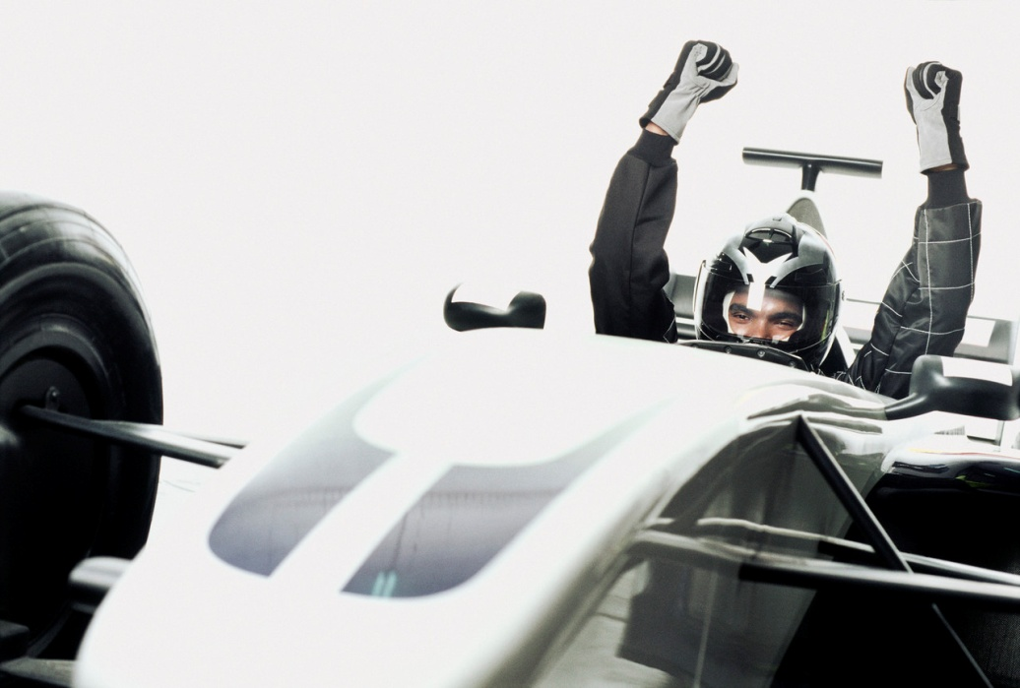
가중순위 결정법 (Weighted Ranking)
1 단계: 순위를 매기기 위한 판단기준을 모두 나열한다.
2 단계: 판단기준에 대하여 2안 비교 순위 결정(pair ranking) 방법에 의하여 순위 매긴다.
3 단계: 상위 몇 개의 판단기준을 선택하여 가중치를 총합이 1이 되도록 할당한다.
4 단계: 가중순위행렬을 만들고, 가장 왼쪽 열에 순위가 매겨질 해결 방안들을 적고, 가중치와 판단기준들을 선택한다.
5 단계: 각 판단기준들에 대하여 해결방안들을 pair ranking 방법에 의하여 투표한다.
6 단계: 얻은 투표수에 판단기준의 가중치를 곱하여 가중점수를 얻는다.
7 단계: 각 해결방안에 대하여 가중 점수들을 다 더하여 총점을 얻는다.
8 단계: 총점 순서대로 최종 순위를 매기고 맨 마지막 열에 최종순위를 적는다.
9 단계: 이렇게 얻어진 최종 순위가 타당한지를 검토한다. 즉, 계산오류 또는 가중치오류 등이 있는지 검토한다.

Slide 17
순위매기기 예제
새 차를 구매하기 전에 5가지 종류의 차(차Ⅰ, 차Ⅱ, 차Ⅲ, 차Ⅳ, 차Ⅴ) 에 대한 순위를 매기고자 한다.
1 단계: 순위를 매기기 위한 판단기준을 모두 나열한다.
① 신차 구입 가격, ② 차량 유지비, ③ 안전성, ④ 운전 편의성, ⑤ 차체 미관, ⑥ 승차감, ⑦ 회사의 평판
2 단계: 2안 비교순위 결정법에 의해 판단기준의 순위를 결정
판단기준 | 얻은 투표 | 총투표수
① 신차 구입 가격 ② 차량 유지비 ③ 안전성 ④ 운전 편의성 ⑤ 차체 미관 ⑥ 승차감 ⑦ 회사의 평판 | 1111 11 111111 11 111 111 1 | 4 2 6 2 3 3 1

Slide 18
순위매기기 예제
3 단계: 상위 몇 개의 판단기준을 선택하여 가중치를 총합이 1이 되도록 할당한다.
-상위 판단기준인 가격, 차체미관, 신뢰성을 판단기준으로 선택
-가중치 (안전성: 가격: 차체미관: 승차감 ) = 0.3: 0.3: 0.2 : 0.2
-가중치의 총합은1이 되도록 만듦
4 단계: 가중순위행렬을 만들고, 가장 왼쪽 열에 순위가 매겨질 해결 방안들을 적고, 판단기준들과 가중치를 적는다.
판단기준 차종 | 안전성 | 가격 | 차체미관 | 승차감 | 총 점 | 최종순위
 | 가중치:0.3 | 가중치:0.3 | 가중치: 0.2 | 가중치:0.2
차Ⅰ
차Ⅱ
차Ⅲ
차Ⅳ
차Ⅴ

Slide 19
순위매기기 예제
5 단계: 각 판단기준(안전성, 가격, 차체미관, 승차감)에 대하여 해결방안들을 pair ranking 방법에 의하여 투표한다.
판단기준 차종 | 안전성 | 가격 | 차체미관 | 승차감 | 총 점 | 최종 순위
 | 가중치:0.3 | 가중치:0.3 | 가중치:0.2 | 가중치:0.2
차Ⅰ | 1 | 3 | 3 | 1
차Ⅱ | 3 | 1 | 2 | 3
차Ⅲ | 4 | 0 | 0 | 2
차Ⅳ | 2 | 3 | 4 | 3
차Ⅴ | 0 | 3 | 1 | 1

Slide 20
순위매기기 예제
6 단계: 얻은 투표수에 판단기준의 가중치를 곱하여 가중 점수를 얻는다.
판단기준 차종 | 안전성 | 가격 | 차체 미관 | 승차감 | 총 점 | 최종 순위
 | 0.3 | 0.3 | 0.2 | 0.2
차Ⅰ | 1(0.3) | 3(0.9) | 3(0.6) | 1(0.2)
차Ⅱ | 3(0.9) | 1(0.3) | 2(0.4) | 3(0.6)
차Ⅲ | 4(1.2) | 0(0.0) | 0(0.0) | 2(0.4)
차Ⅳ | 2(0.6) | 3(0.9) | 4(0.8) | 3(0.6)
차Ⅴ | 0(0.0) | 3(0.9) | 1(0.2) | 1(0.2)

Slide 21
순위매기기 예제
7 단계: 각 해결방안에 대하여 가중 점수들을 다 더하여 총점을 얻는다.
8 단계: 총점에 의거하여 최종 순위를 매기고 맨 마지막 열에 최종순위를 적는다.
판단기준 차종 | 안전성 | 가격 | 차체 미관 | 승차감 | 총 점 | 최종 순위
 | 0.3 | 0.3 | 0.2 | 0.2
차Ⅰ | 1(0.3) | 3(0.9) | 3(0.6) | 1(0.2) | 2.0 | 3
차Ⅱ | 3(0.9) | 1(0.3) | 2(0.4) | 3(0.6) | 2.2 | 2
차Ⅲ | 4(1.2) | 0(0.0) | 0(0.0) | 2(0.4) | 1.6 | 4
차Ⅳ | 2(0.6) | 3(0.9) | 4(0.8) | 3(0.6) | 2.9 | 1
차Ⅴ | 0(0.0) | 3(0.9) | 1(0.2) | 1(0.2) | 1.3 | 5

Slide 22
순위매기기 예제
9 단계: 이렇게 얻어진 최종 순위가 타당한지를 검토한다.
계산오류 또는 가중치 오류 등이 있는지 검토한다.
❍ 최종 선택된 차종이 자기가 직관적인 방법으로 선택한 차종과 차이가 있을 경우
직관적인 판단에서 중요한 판단기준을 제대로 고려하지 않은 경우
(예: 가격만 고려하고 안전성을 고려하지 않은 경우)
판단기준의 가중치의 비중을 적절히 배분하지 못한 경우
2안 비교 순위법과 합산을 수행할 때 계산상에 실수를 한 경우
❍ 따라서 가중순위 결정법에 의해서 나온 결과를 무조건 받아들이지 말고 계산오류가 있었는지, 가중치를 적절히 배분했는지를 따져보고 최종 판단을 해야 한다.

Slide 24
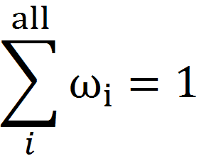
Pairwise comparison (option)
1 = equal, 3 = moderate, 5 = strong, 7 = very strong, 9 = extreme.
Geometric mean =
Weight

Slide 25
Continue (paired comparison)
 | Purchase cost | Safety | Design | Brand-name
Purchase cost | 1 | 1 | 3 | 7
Safety | 1 | 1 | 5 | 9
Design | 1/3 | 1/5 | 1 | 3
Brand-name | 1/7 | 1/9 | 1/3 | 1
1 = equal, 3 = moderate, 5 = strong, 7 = very strong, 9 = extreme.

Slide 26
Paired comparison w/reduced bias
 | Purchase cost | Safety | Design | Brand-name | Geometric Mean | Weights
Purchase cost | 1 | 1 | 3 | 7 | 2.1 | 0.37
Safety | 1 | 1 | 5 | 9 | 2.6 | 0.46
Design | 1/3 | 1/5 | 1 | 3 | 0.7 | 0.12
Brand-name | 1/7 | 1/9 | 1/3 | 1 | 0.3 | 0.05

Slide 27
Continue : Identify Alternatives & Rate
Alternatives are determined to be:
Honda CRV
Hyundai Tucson
Toyota RAV4
All 2006 model year

Slide 28
Rate relative to cost
The vehicle costs are $21,026 (Honda), $18,183 (Hyundai), and $21,989 (Toyota).
Direct quantitative comparison possible
α₁₁ = 0.86, α₁₂= 1, and α₁₃= 0.83
Normalized to α₁₁ = 0.32, α₁₂ = 0.37, and α₁₃ = 0.31

Slide 29
Rate relative to safety
Use metric from US National Highway Transportation Safety Association – 5 star rating system.
Produces the following normalized ratings: α₂₁ = 0.34, α₂₂ = 0.34, and α₂₃ = 0.32

Slide 30
Rate relative to design styling
This is subjective => need to quantify subjective opinion
Use paired comparison to do so, with same scale as before
 | Honda CRV | Hyundai | RAV4 | Design Rating
Honda CRV | 1 | 1/3 | 1/5 | 0.11
Hyundai Tucson | 3 | 1 | 1/2 | 0.31
RAV4 | 5 | 2 | 1 | 0.58

Slide 31
Rate relative to brand name
Again, use paired comparison to quantify subjective ratings
 | Honda CRV | Hyundai Tucson | RAV4 | Brand-name rating
Honda CRV | 1 | 4 | 1 | 0.44
Hyundai Tucson | 1/4 | 1 | 1/4 | 0.12
RAV4 | 1 | 4 | 1 | 0.44

Slide 32
Continue : Compute Scores for Alternatives
 |  | Honda CR-V | Hyundai Tucson | RAV4
Cost | 0.37 | 0.32 | 0.37 | 0.31
Safety | 0.46 | 0.34 | 0.34 | 0.32
Design styling | 0.12 | 0.11 | 0.31 | 0.58
Brand-name | 0.05 | 0.44 | 0.12 | 0.44
Score |  | 0.31 | 0.34 | 0.35

Slide 33
Review the Decision
Scores are close, thus all are pretty good choices (based on criteria).
Toyota RAV4 has the highest
Toyota beats the Hyundai, based on design styling and brand name recognition.
If cost and safety were given greater weight, the Hyundai would beat the Toyota.

Slide 34
Appendix : Hierarichical Decision Criteria
 |  | Honda CR-V | Hyundai Tucson | RAV4
Purchase Cost | 0.33 | 0.32 | 0.37 | 0.31
Operating Cost | 0.11 | 0.34 | 0.32 | 0.33
Fuel | 0.67 | 0.33 | 0.32 | 0.35
Insurance | 0.33 | 0.36 | 0.34 | 0.30
Safety | 0.40 | 0.34 | 0.34 | 0.32
Design Styling | 0.12 | 0.20 | 0.40 | 0.40
Interior | 0.60 | 0.20 | 0.40 | 0.40
Exterior | 0.40 | 0.20 | 0.40 | 0.40
Brand-name | 0.04 | 0.44 | 0.12 | 0.44
Score |  | 0.32 | 0.35 | 0.33

